Slide 1

Playwright para Iniciantes
Instrutor: Pedro Ribeiro
Notes:
A Noesis é uma consultora internacional tecnológica com uma oferta de serviços orientada para ajudar os clientes na sua transformação digital.
Os desafios cada vez mais são complexos e por isso navegamo-los em equipa, orientados por 3 pilares:
Conhecimento – Noesis significa “em busca de conhecimento”, e somos reconhecidos pela nossa experiência e domínio da tecnologia e do negócio;
Inovação – Criamos soluções diferenciadoras, capazes de acrescentar valor e contribuir para o sucesso dos nossos clientes;
Sustentabilidade – Procuramos criar valor de forma sustentável a todos os níveis, incluindo o envolvimento na sociedade e nas comunidades.

Slide 2

O que veremos hoje?​
Definição e Abrangência da Ferramenta
Configuração de ambiente
Recording scripts
Variáveis Globais do Framework
Mapeamentos
6. Principais Keywords
7. Modos de Execução
8. Reporting
9. Extra: execução de
testes de API

Slide 3







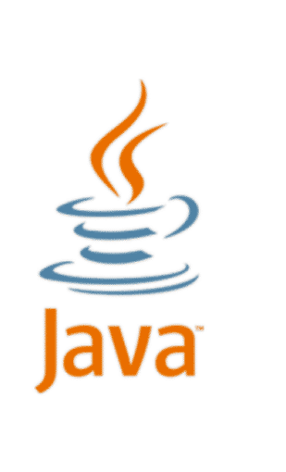

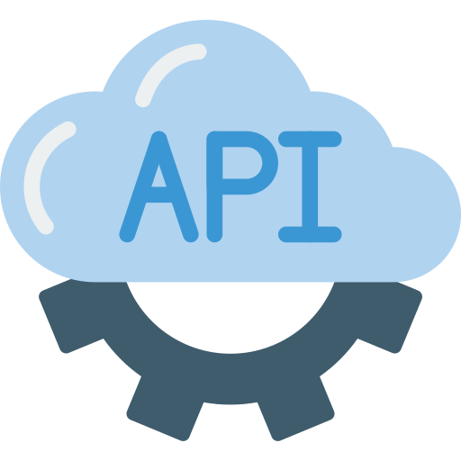

Definição e Abrangência da Ferramenta

Slide 4
2. Configuração de ambiente (requisitos)
Node.js 16+
Windows
Windows 10+, Windows Server 2016+ ou Windows Subsystem para Linux (WSL).
MacOS
MacOS 12 Monterey, MacOS 13 Ventura ou MacOS 14 Sonoma.
Debian
Debian 11, Debian 12
Ubuntu
Ubuntu 20.04 ou Ubuntu 22.04, com arquitetura x86-64 ou arm64.

Slide 5
2. Configuração de ambiente
Instalação do Node.js
Instalação do Visual Studio Code (ou a IDE de sua preferência)
No VS Code:
Complemento “Playwright Test for VS Code” (opcional).
No terminal, acesse a pasta do projeto e insira o comando:
> npm init playwright@latest

Slide 6
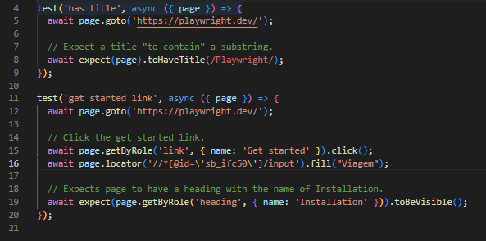
3. Recording Scripts
> npx playwright codegen
4. Variáveis globais
Page
Expect
Test

Slide 7

5. Mapeamentos
Xpath
GetByRole
GetByText
GetByTitle
GetByLabel
GetByPlaceholder
GetByAltText
6. Principais Keywords
Link

Slide 8
7. Modos de Execução
Execução headless dos CTs configurados no diretório de teste em playwright.config.js
> npx playwright test
Execução com UI Mode (caso queira manter como default, executar com parametro “--trace on”)
> npx playwright test --ui
Execução especificando browsers
> npx playwright --project [webkit | firefox | chromium]

Slide 9
7. Modos de Execução
Execução de um único arquivo de teste (suite). Caso esteja no diretório padrão, a inclusão do [diretório] será opcional.
> npx playwright test [diretório]/[nome do arquivo]
Execução em modo debug
> npx playwright test --debug
Execução headed (tradicional)
> npx playwright test --headed

Slide 10
8. Reporting
Exibição do relatório da última execução
> npx playwright show-report
Outros reporters:
Link

Slide 11
9. Boas Práticas
Page Object
DSL
Segregação de Massas
import fs from 'fs';
import path from 'path';
import { parse } from 'csv-parse/sync’;
> npm install csv-parse

Slide 12
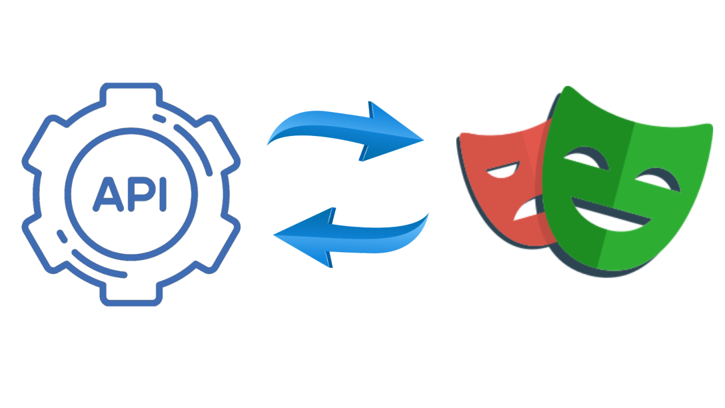
10. Extra: API Testing
Documentação: Link
Vantagens:
Mesclar testes UI x API
Reuso de estado de autenticação
Definição de context
Validação
1

Slide 13



Contatos
https://www.linkedin.com/in/pedro-ribeiro-psm-pspo-ctal-tae-824b9655/
pedro.h.silva@noesis.pt
Pribeiro.oficial@gmail.com

